Slide 1


Slide 2


HỌC PHẦN: THIẾT KẾ &
LẬP TRÌNH WEB CƠ BẢN
HỌC PHẦN: THIẾT KẾ &
LẬP TRÌNH WEB CƠ BẢN
Họ và tên: Ngô Thành Đạt
MSSV: 22103015

Slide 3


HỌC PHẦN: THIẾT KẾ & LẬP TRÌNH WEB CƠ BẢN
ĐỀ TÀI: PHÁT TRIỂN TRANG THƯƠNG MẠI ĐIỆN TỬ
Ngô Thành Đạt
MSSV: 22103015

Slide 4
Nội Dung
ĐỀ TÀI: PHÁT TRIỂN TRANG THƯƠNG MẠI ĐIỆN TỬ
Ngô Thành Đạt
MSSV: 22103015

Slide 5

Nội Dung
01
02
Giới Thiệu
Phân Tích Thiết Kế
04
Chức Năng Của Trang Web
ĐỀ TÀI: PHÁT TRIỂN TRANG THƯƠNG MẠI ĐIỆN TỬ
03
Giao Diện Trang Web
Những gì chúng tôi có thể cung cấp cho người dùng
Đối tượng và nhu cầu của người dùng
Giao diện và trải nghiệm người dùng
05
Tổng Kết Và Hướng Phát Triển
Cung cấp cho người dùng những thông tin sản phẩm và phục vụ chăm sóc khách hàng

Slide 6
01
Giới Thiệu
Những gì chúng tôi có thể cung cấp cho người dùng

Slide 7

Giới Thiệu
Trong thời đại số ngày nay, thương mại điện tử đóng vai trò quan trọng trong việc thúc đẩy hoạt động kinh doanh và tạo ra một nền tảng mua bán thuận tiện cho người tiêu dùng trên toàn thế giới. Thương mại điện tử đơn giản là việc mua bán hàng hóa và dịch vụ thông qua internet, và nó đã thay đổi cách mà chúng ta mua sắm và kinh doanh.
Một trang web thương mại điện tử là cơ sở hạ tầng kỹ thuật số cho hoạt động thương mại điện tử. Nó là một giao diện trực tuyến cho phép người dùng xem và mua sản phẩm và dịch vụ từ các doanh nghiệp trực tuyến. Vai trò của trang web thương mại điện tử ngày càng trở nên quan trọng trong việc kết nối người tiêu dùng với các thương hiệu và tạo ra trải nghiệm mua sắm đáng tin cậy và thuận tiện.

Slide 8

Mục tiêu cần đạt được
Xây dựng một trang web thân thiện, dễ sử dụng và mang lại sự hấp dẫn tối đa cho khách hàng. Không chỉ muốn cung cấp các sản phẩm chất lượng mà còn muốn tạo ra một trải nghiệm mua sắm trực tuyến mượt mà. Bằng cách kết hợp sự linh hoạt, tính chuyên nghiệp và dịch vụ chăm sóc khách hàng xuất sắc, chúng tôi hy vọng đem đến cho bạn sự hài lòng tuyệt đối và làm bạn sẽ trở lại lần sau.

Slide 9

02
Phân Tích Thiết Kế
Đối tượng và nhu cầu của người dùng

Slide 10
Mô Hình Hóa Yêu Cầu
Người dùng
Chức năng
Giao Diện người dùng
Phân Tích Thiết Kế

Slide 11
Người dùng
Phân Tích Thiết Kế
Khách hàng: Sử dụng trang web để tìm kiếm, xem sản phẩm và mua hàng.
Quản trị viên: Quản lý sản phẩm, đơn hàng, và thông tin khách hàng trên trang web.
Bộ phận hỗ trợ khách hàng: Cung cấp hỗ trợ và giải đáp thắc mắc cho khách hàng.

Slide 12
Mô Hình Hóa Yêu Cầu
Người dùng
Chức năng
Giao Diện người dùng
Phân Tích Thiết Kế

Slide 13
Chức năng
Phân Tích Thiết Kế
Hiển thị sản phẩm: Hiển thị danh sách sản phẩm và hình ảnh, giá và mô tả sản phẩm.
Tìm kiếm và bộ lọc: Cho phép người dùng tìm kiếm sản phẩm theo từ khóa.
Giỏ hàng: Cho phép người dùng thêm sản phẩm vào giỏ hàng, chỉnh sửa số lượng và xem tổng số tiền phải thanh toán.
Thanh toán: Cung cấp các phương thức thanh toán an toàn và thuận tiện cho người dùng.
Quản lý đơn hàng: Cho phép khách hàng và quản trị viên xem và quản lý đơn hàng, theo dõi trạng thái giao hàng và nhận thông tin cập nhật về đơn hàng.

Slide 14
Mô Hình Hóa Yêu Cầu
Người dùng
Chức năng
Giao Diện người dùng
Phân Tích Thiết Kế

Slide 15
Giao Diện người dùng
Phân Tích Thiết Kế
Giao diện thân thiện và dễ sử dụng: Thiết kế giao diện đẹp mắt và dễ hiểu giúp người dùng dễ dàng tương tác với trang web.
Trải nghiệm mua sắm thuận tiện: Cung cấp quy trình mua sắm trực tuyến mạch lạc và nhanh chóng để tăng cường sự hài lòng của người dùng.

Slide 16
Sơ đồ tổng quan trang web
Trang web bán hàng
Trang Chủ
Chính sách
Chương Trình Tích Điểm
Sản Phẩm
Giỏ Hàng
Tài Khoản
Tai Nghe
Sạc Nhanh
Loa Bluetooth
Sạc Dự Phòng
Đồng Hồ
Nhận xét khách hàng

Slide 17
Sơ đồ tổng quan trang web
Tài Khoản
Đăng Ký
Họ Tên
Số Điện Thoại
Giới Tính
Ngày Sinh
Email
Mật Khẩu
Đăng Nhập

Slide 18
Sơ đồ tổng quan trang web
Giỏ Hàng
Sản Phẩm
Thêm Vào Giỏ Hàng
Thành Tiền
Tích Điểm
Thanh Toán

Slide 19

03
Giao Diện Trang Web
Giao diện và trải nghiệm người dùng

Slide 20
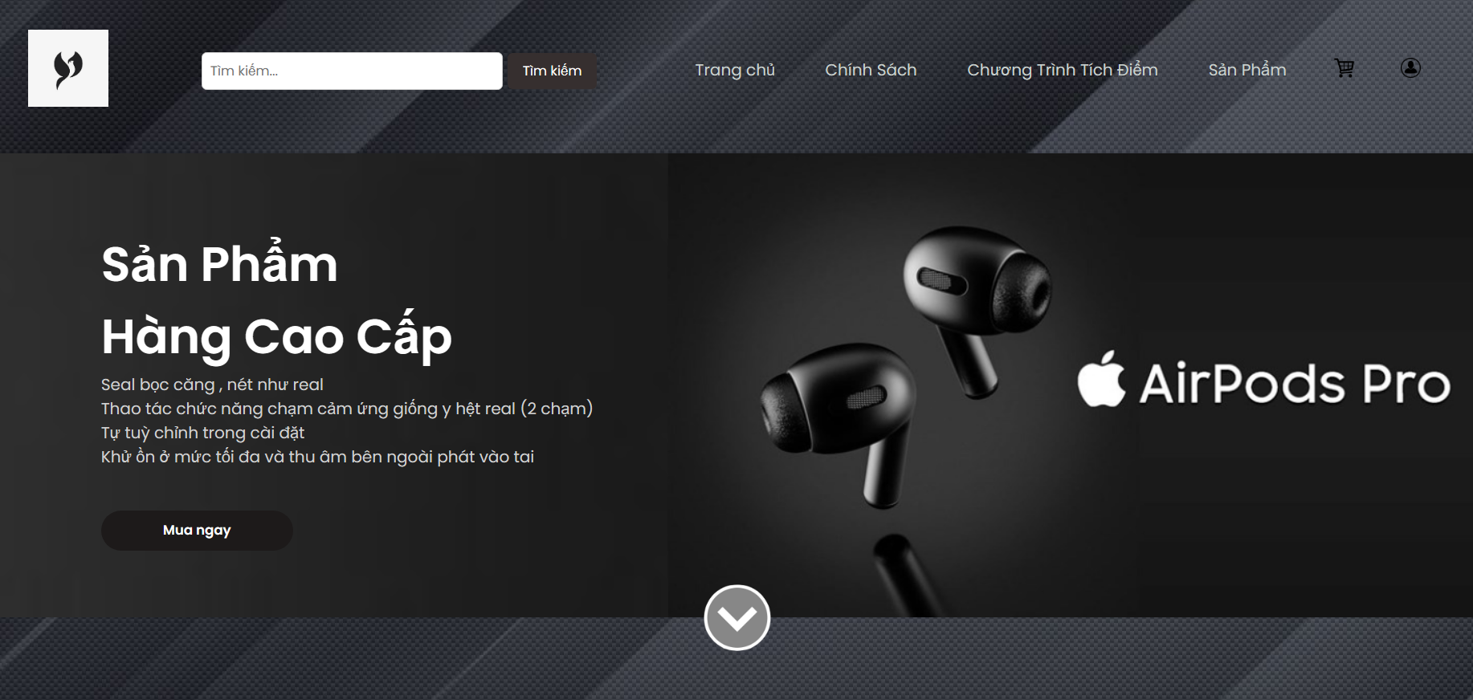
Giao Diện Trang Web
Trang Chủ
Menu
Giỏ Hàng
LOGO
Thanh tìm kiếm
Tài khoản
Banner

Slide 21
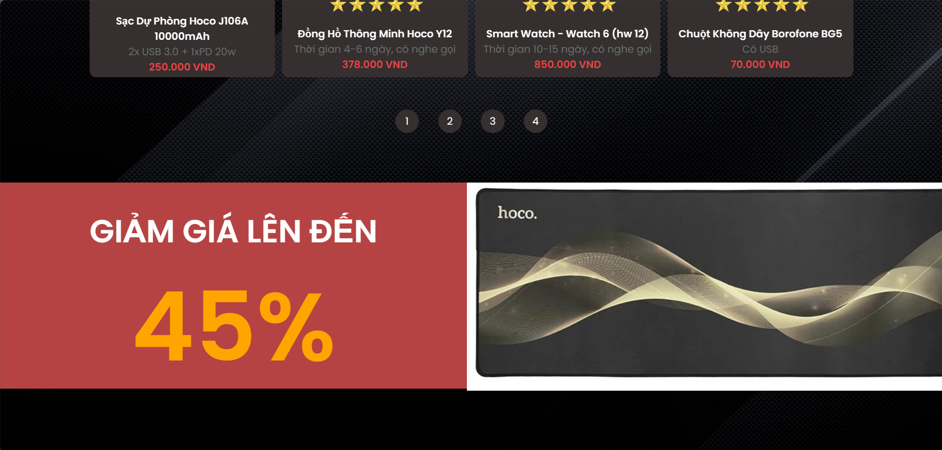
Giao Diện Trang Web
Trang Chủ
sale

Slide 22
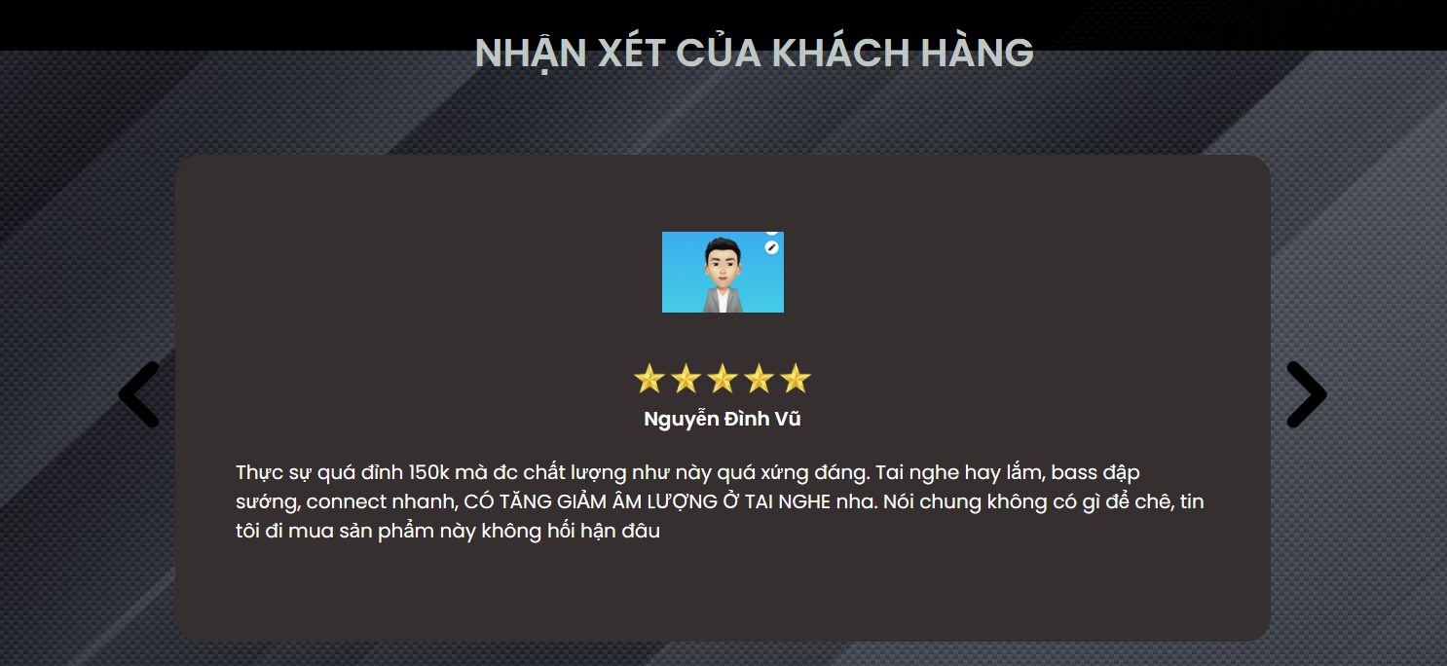
Giao Diện Trang Web
Trang Chủ

Slide 23
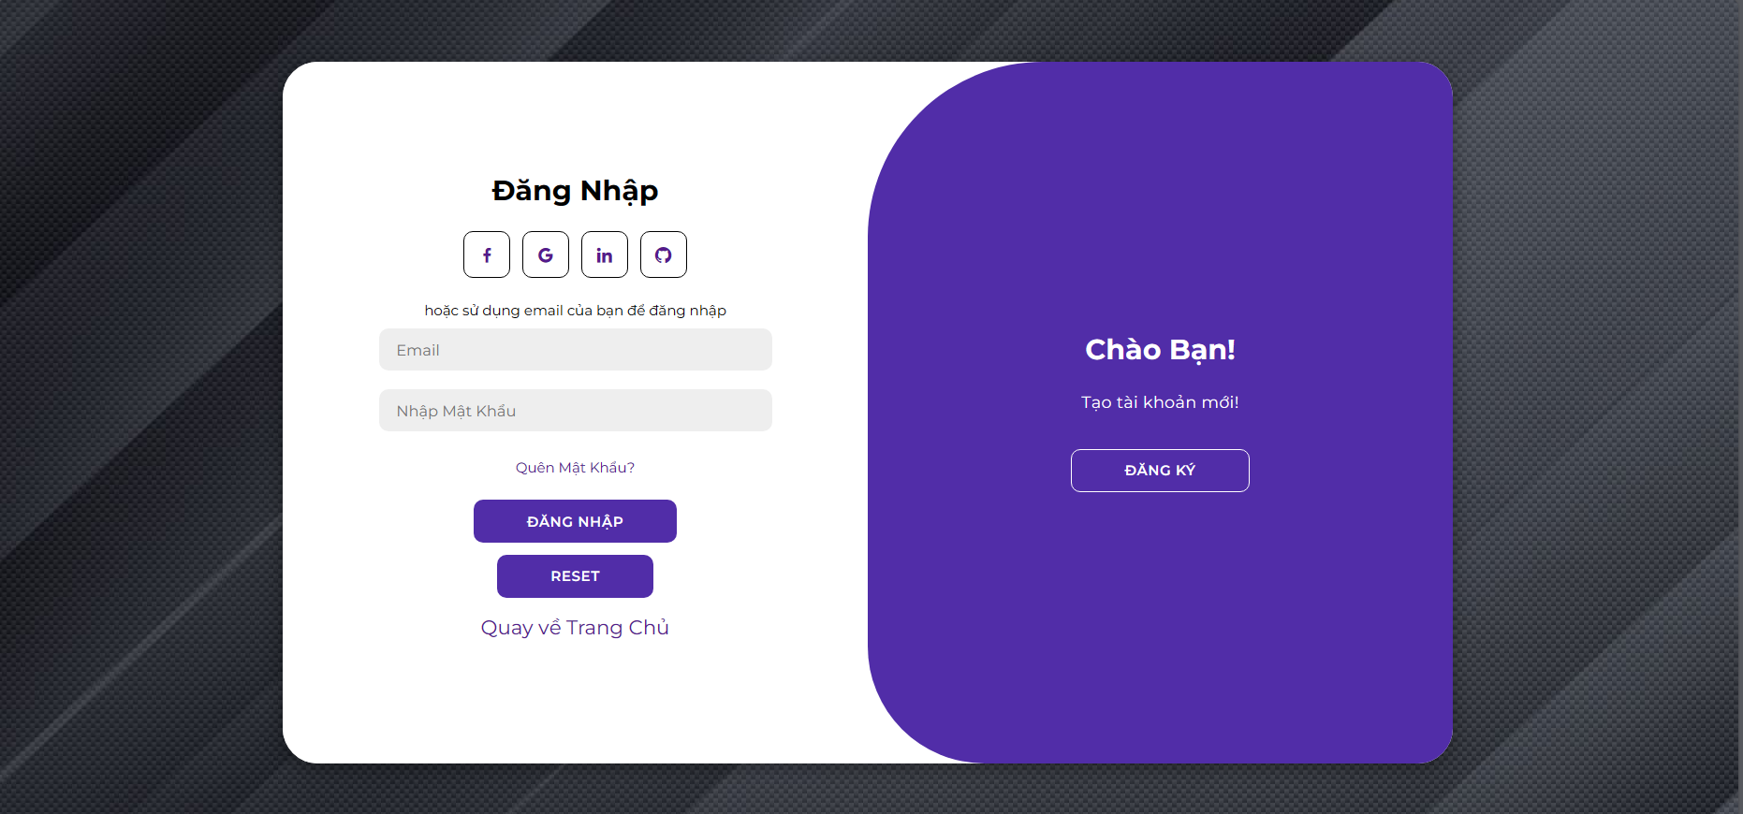
Giao Diện Trang Web
Đăng Nhập/Đăng Ký

Slide 24
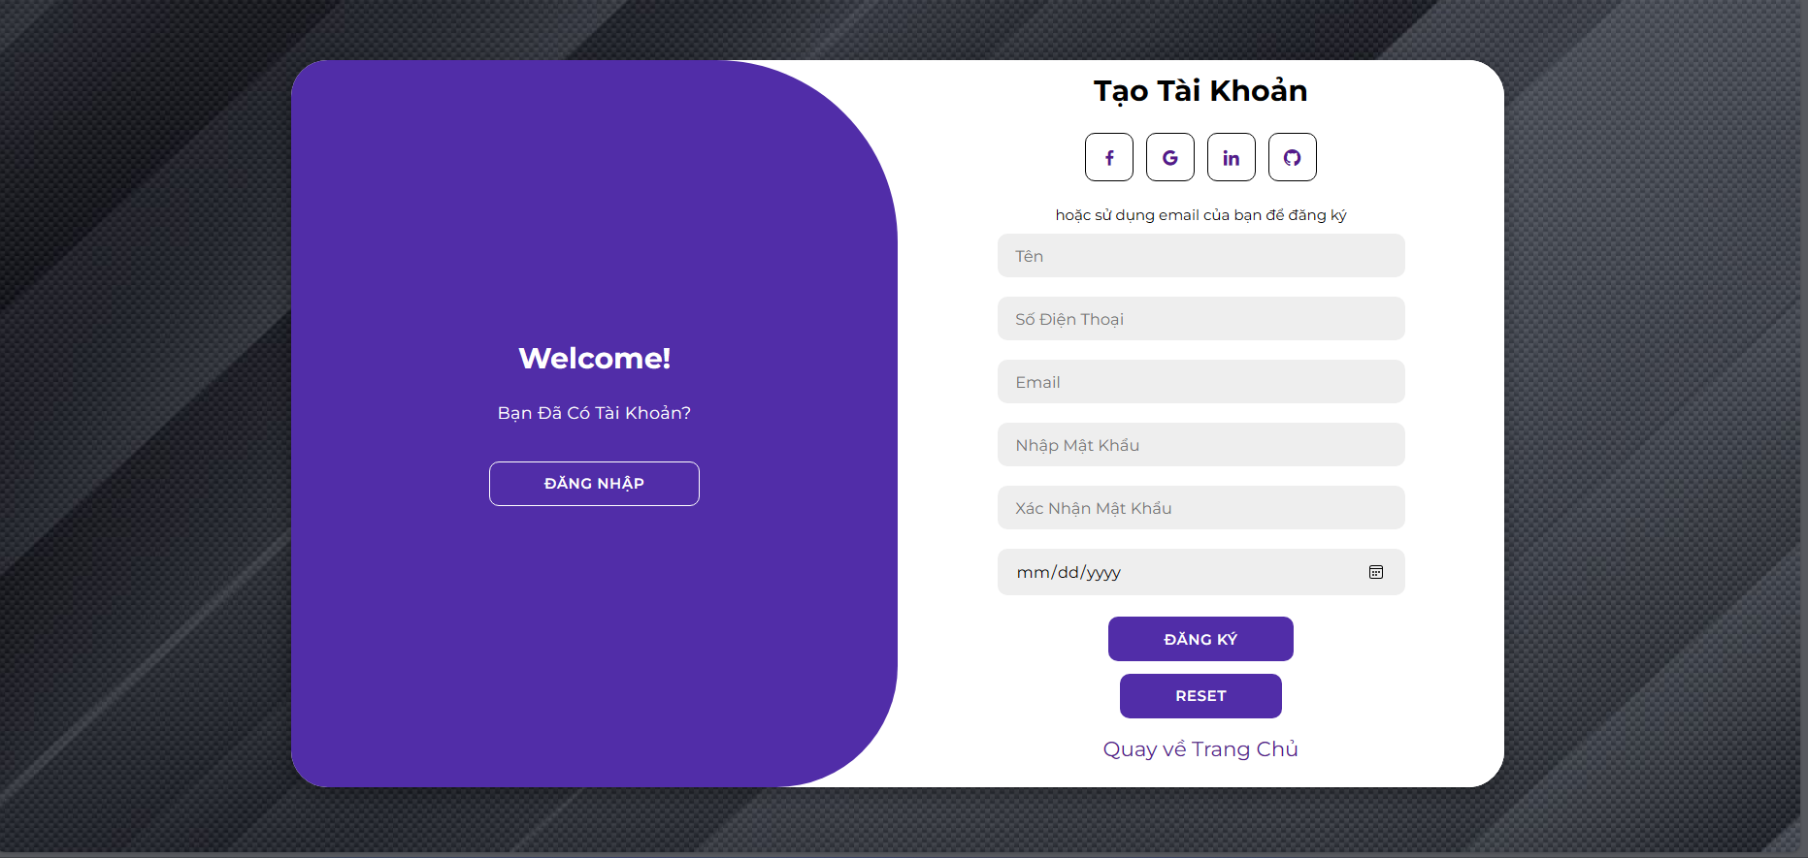
Giao Diện Trang Web
Đăng Nhập/Đăng Ký

Slide 25
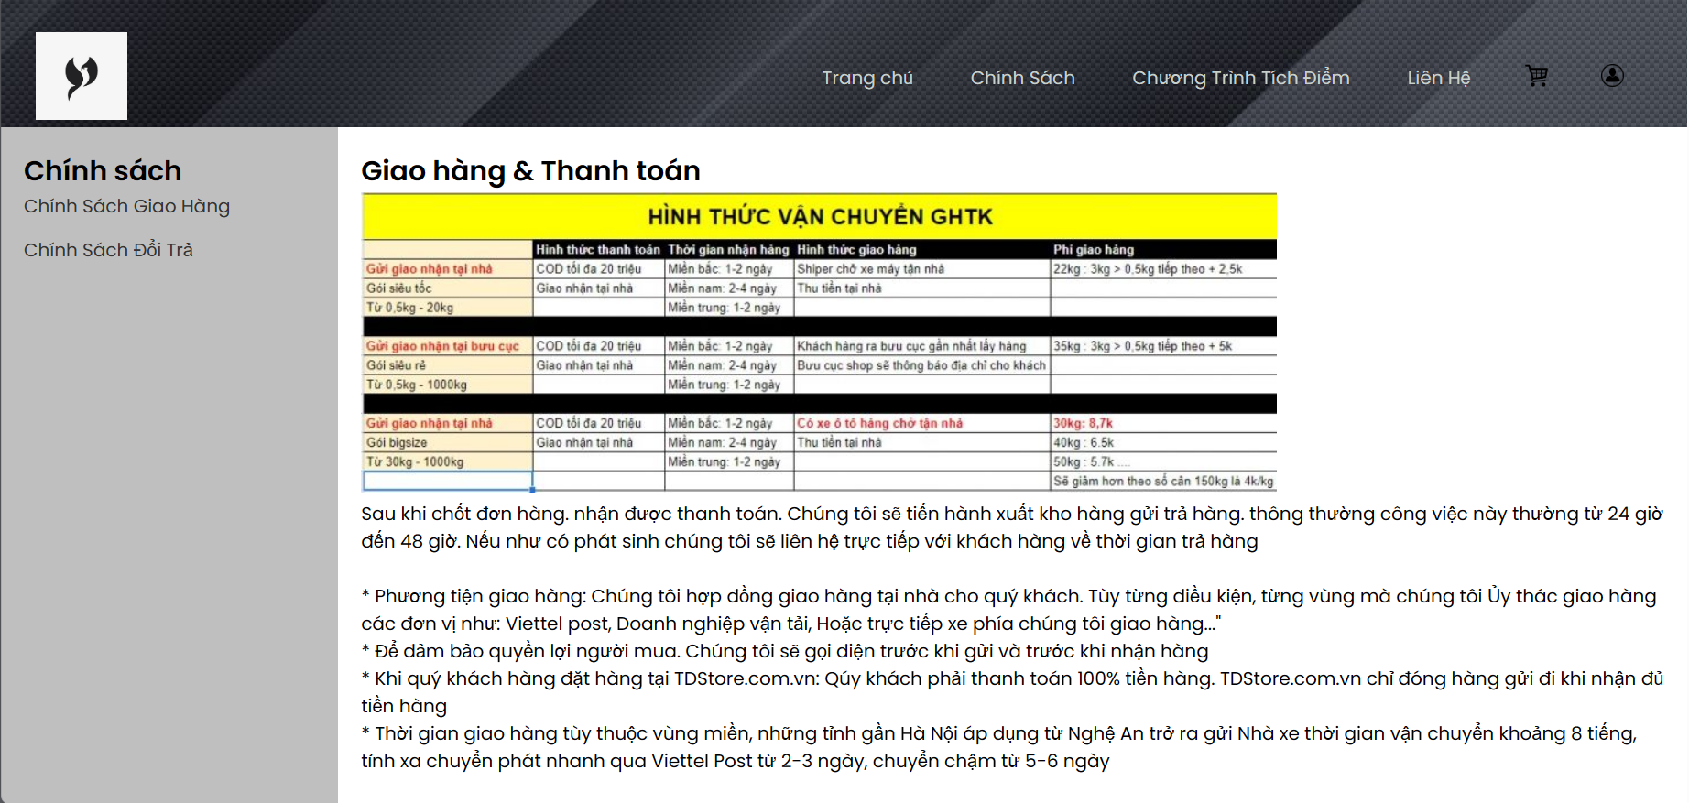
Giao Diện Trang Web
Chính Sách

Slide 26
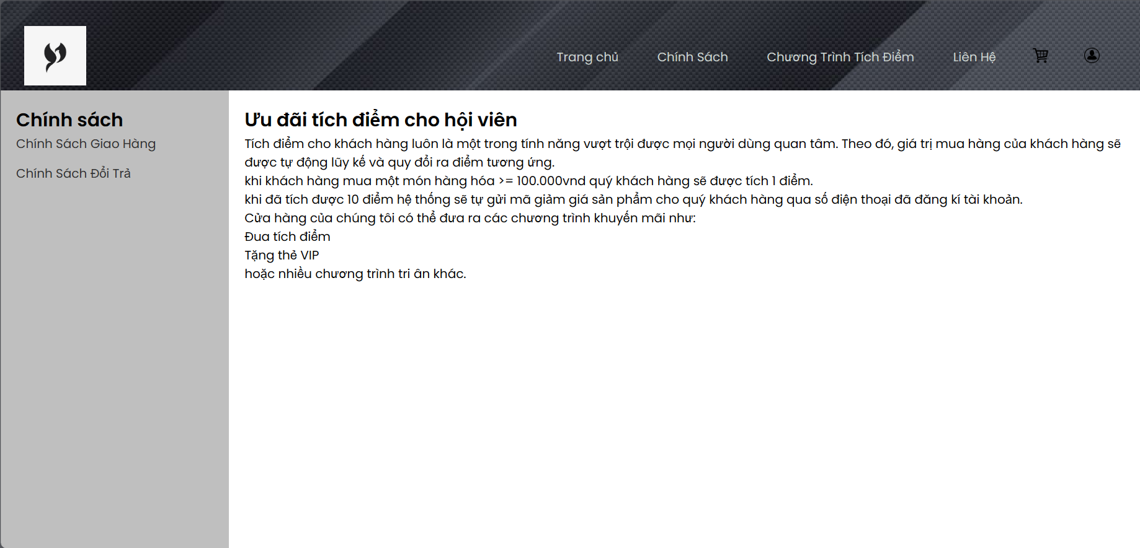
Giao Diện Trang Web
Chương Trình Tích Điểm

Slide 27
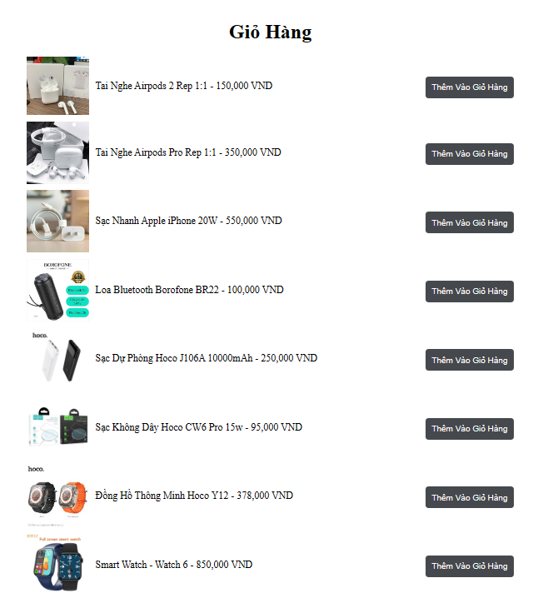
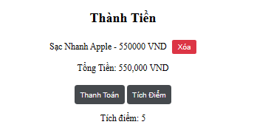
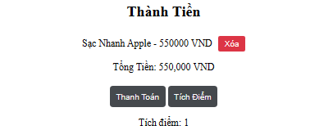

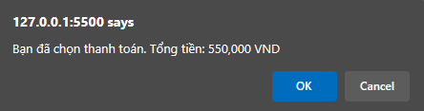

Giao Diện Trang Web
Giỏ Hàng

Slide 28
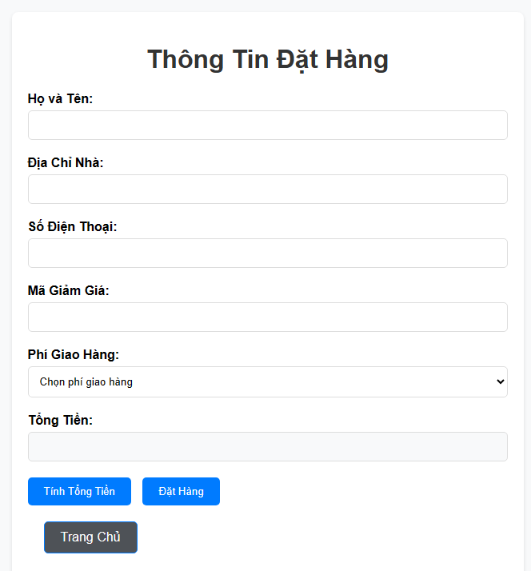
Giao Diện Trang Web
Giỏ Hàng

Slide 29

04
Chức Năng Của Trang Web
Cung cấp cho người dùng những thông tin sản phẩm

Slide 30
Thu thập thông tin của khách hàng
Giải đáp thắc mắc cho khách hàng
Cung cấp thông tin mới nhất cho khách hàng
Tạo một hệ thống hỗ trợ khách hàng hiệu quả, có thể là qua chat trực tuyến, điện thoại, email hoặc các kênh khác.
Đảm bảo nhân viên hỗ trợ khách hàng có đủ kiến thức về sản phẩm và dịch vụ để có thể giải đáp mọi thắc mắc từ khách hàng.
Đảm bảo rằng thông tin trên website luôn được cập nhật và chính xác.
Cập nhật thông tin về sản phẩm mới, các chương trình khuyến mãi, hoặc bất kỳ thông tin nào mà khách hàng có thể quan tâm.

Slide 31
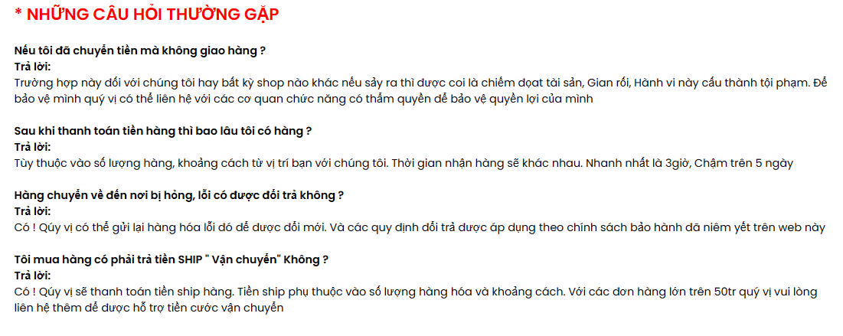
Hệ Thống FAQ (Các câu hỏi thường gặp)
Xây dựng một trang FAQ trên website để cung cấp câu trả lời cho những câu hỏi phổ biến từ khách hàng. Điều này giúp giảm thiểu thời gian và công sức cần thiết cho việc hỗ trợ khách hàng trực tiếp.

Slide 32
Hệ thống hỗ trợ khách hàng
Giải quyết khiếu nại một cách công bằng
Hệ thống trao đổi và trả hàng
Xây dựng một quy trình rõ ràng và dễ dàng để khách hàng có thể trao đổi hoặc trả lại sản phẩm nếu cần thiết. Đảm bảo rằng chính sách này được công bố một cách rõ ràng trên website
Hỗ trợ sau khi mua hàng
Cam kết cung cấp hỗ trợ sau bán hàng đáng tin cậy. Điều này có thể bao gồm việc giúp đỡ khách hàng với việc cài đặt sản phẩm, sửa chữa hoặc bảo trì sau khi mua hàng.
Xây dựng một quy trình để giải quyết khiếu nại của khách hàng một cách nhanh chóng và công bằng. Đảm bảo rằng mọi khiếu nại được xử lý một cách chuyên nghiệp và đáp ứng đầy đủ nhu cầu của khách hàng.

Slide 33
Chăm sóc khách hàng đặc biệt
“Xác định và chăm sóc những khách hàng đặc biệt, như khách hàng thân thiết, khách hàng VIP, hoặc những người mua hàng lớn. Cung cấp ưu đãi đặc biệt và dịch vụ tùy chỉnh để tạo sự hài lòng và giữ chân họ.”

Slide 34

Tổng Kết Và Hướng Phát Triển
05

Slide 35

Kết quả đạt được
Thiết kế thành công website kinh doanh online mảng phụ kiện điện tử, đáp ứng được nhu cầu của người sử dụng.
Tìm hiểu và nắm cơ bản được những công cụ để thiết kế website. Các ngôn ngữ lập trình website đã sử dụng trong bài như: HTML, JavaScript, CSS.
Giao diện website được thiết kế đơn giản, thân thiện và dễ sử dụng.

Slide 36

Kết quả chưa đạt được
Các thông tin trên website chưa được linh hoạt như: Giỏ hàng, liên kết sản phẩm,…
Nhiều tính năng còn thiếu vẫn chưa sử dụng được mượt mà.

Slide 37
Kết quả chưa đạt được
Các thông tin trên website chưa được linh hoạt như: Giỏ hàng, liên kết sản phẩm,…
Nhiều tính năng còn thiếu vẫn chưa sử dụng được mượt mà.

